Slide 1
チーム：けいはんな_students！
-子供たちのミライへワクワクを！-
チームメンバー：
加藤美咲(ﾘｰﾀﾞｰ)
神田将輝
李相烈
徳田壮秀
神野諒
古崎晃司
東健二郎（特別出演）

Slide 2

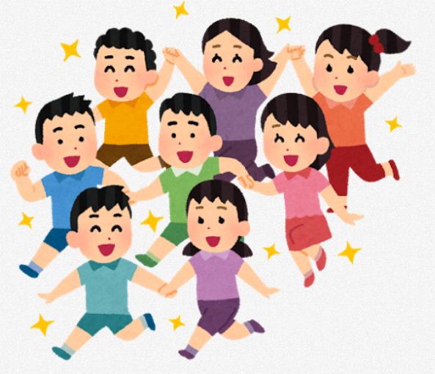
精華町内で輝かせたい場所、モノ
・学研都市ならではの技術力の高さ
・多様な人材の宝庫『文化研究学研都市』『関西のベッドタウン』
どのような人に伝えたい？
・未来の研究者の卵 国内の『小中学生』
・精華町に関係する子供たち（親が働いている、精華町に住んでいる）
⇒お父さん、お母さんってすごい！
・精華町とは無関係の子供たち
⇒いつか、働いてみたい！行ってみたい！

Slide 3
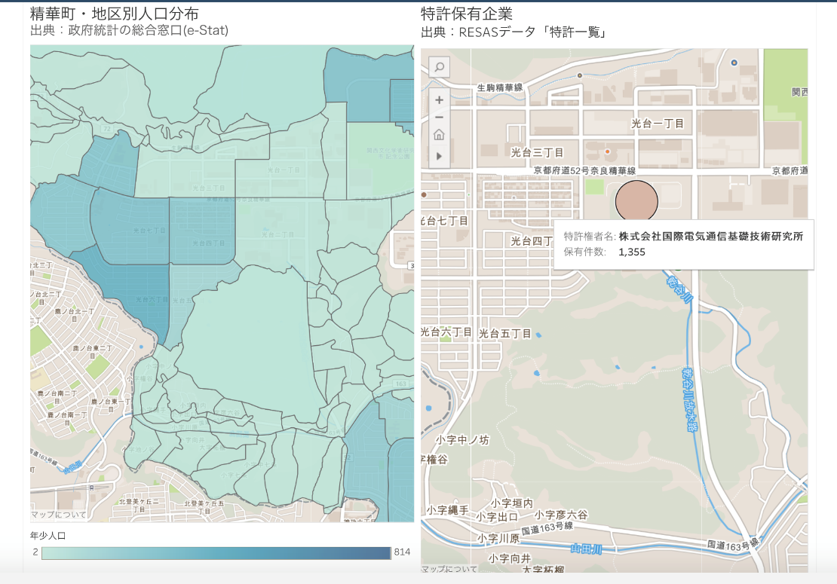
特許件数計1751件（ATR1355件）、子供たちのまわりには技術がいっぱい。
子どもの人口分布
（e-Statデータ)
特許分布（RESASデータ）

Slide 4
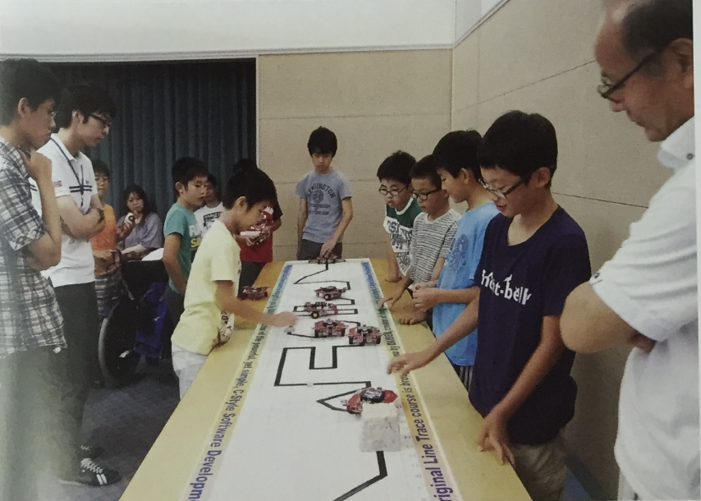
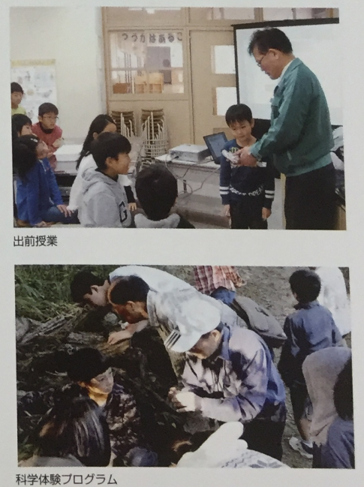
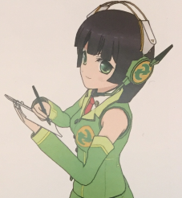
既に実施のプロジェクト『科学のまちの子どもたち』
精華町内外の子どもたちに向けて
『出前授業』 『施設訪問』 『科学体験プログラム』等 多数実施！
⇒今後、運営コストを抑えつつ、たくさんの子供たちの興味、関心にこたえていきたい
※創精記 精華町 町勢要覧より

Slide 5

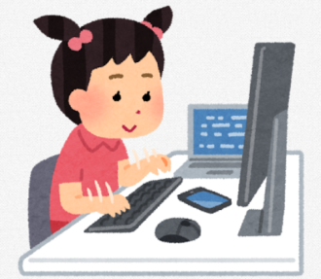

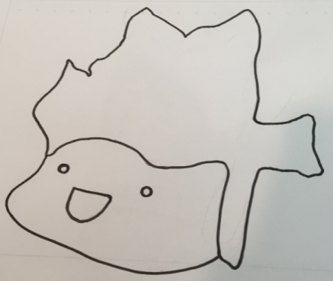
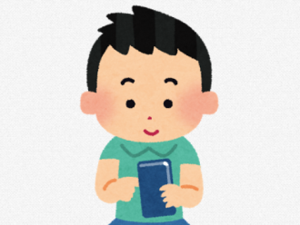
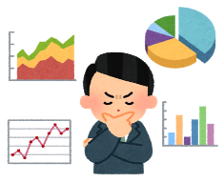




サービスタイトル
『Dr.けいはんな』
⇒Web、アプリ上で子供目線(かんたん、かわいい)で、様々なニーズをクリア！
・子供でも京阪奈で行われている研究が簡単にわかる
・興味のある研究へ質問、コメントが可能（将来実装）
子どもたち
学校の先生
①子供目線
研究についてかんたんに理解できる
Dr.けいはんな
③教育支援
子供たちの興味範囲がわかる
行政運営者
②アンケート機能
Web、アプリより
・研究の質問
・いいね！
ができる
④運営支援
投稿データを利用して効率的なイベント設計できる

